Slide 1
Muriel
Augmentation und Transfer-Learning

Slide 2

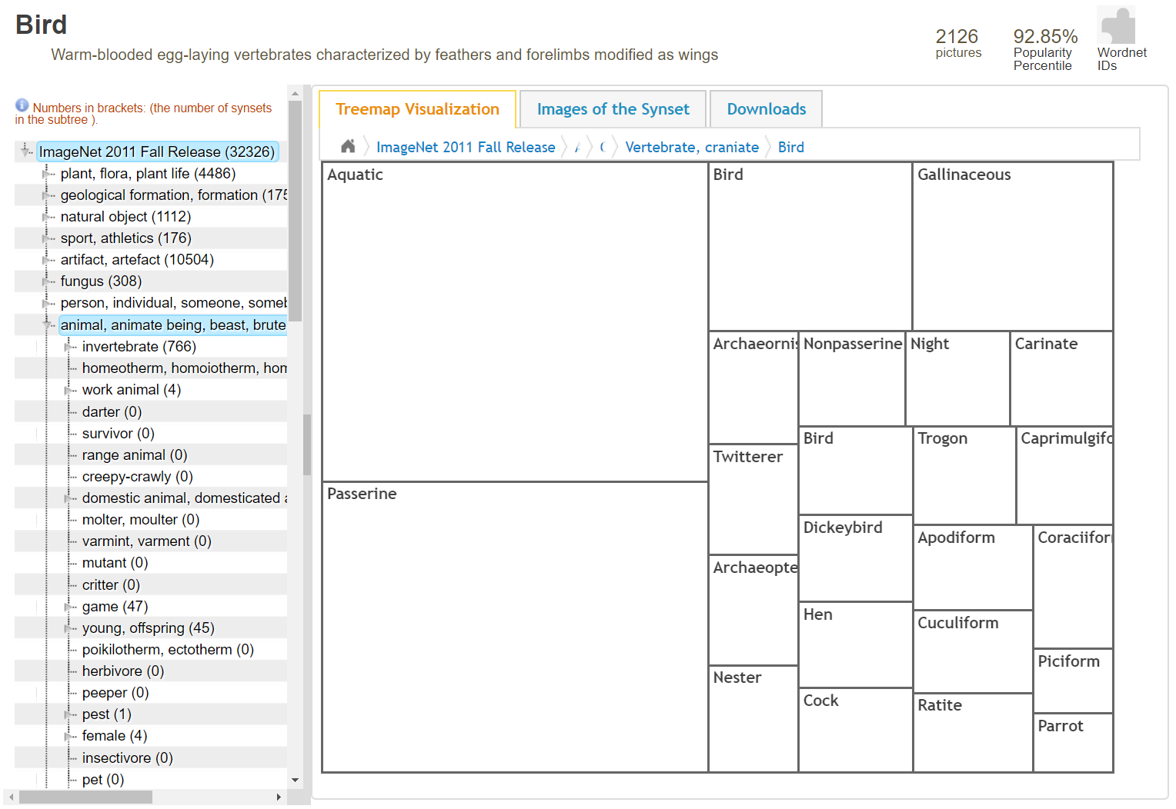
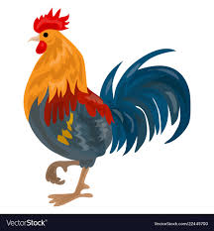
Transfer Learning
Image.net database
Mehr als 30.000 klassifizieren Bilder
Die Labels sind hierarchisch zugeordnet:
Cock – Bird – Mammal – Vertebrate – Chordate – Animal
http://www.image-net.org/

Slide 3
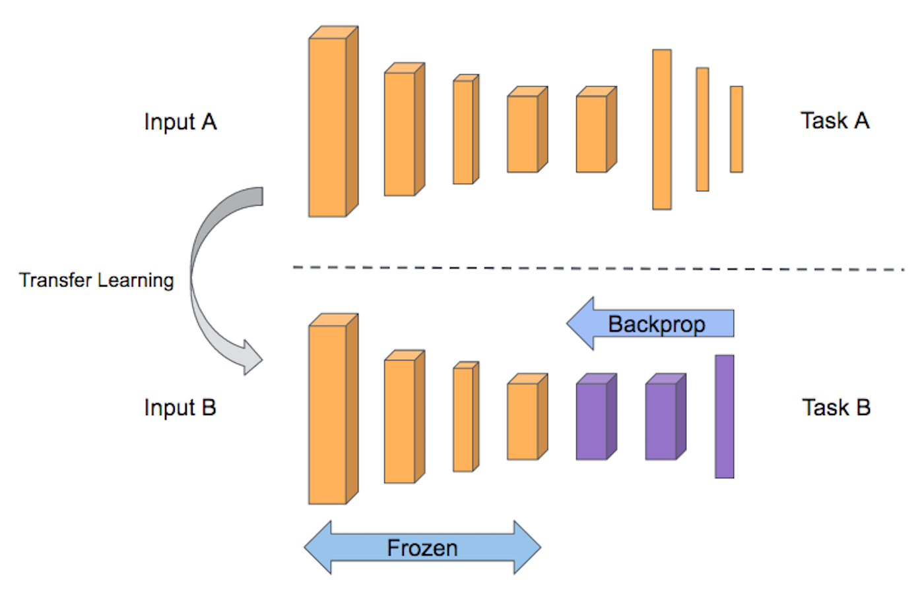
Transfer Learning
Pretrained Network
Netzt mit image-net trainiert
Die Netzt lernt basis features
Die letzten Schichten auf den gewünschte Datensatzt trainieren

Slide 4


